Slide 1


UỶ BAN NHÂN DÂN QUẬN LONG BIÊN
TRƯỜNG MN BẮC BIÊN
UỶ BAN NHÂN DÂN QUẬN LONG BIÊN
TRƯỜNG MN BẮC BIÊN
LĨNH VỰC PHÁT TRIỂN NHẬN THỨC
Đề tài: Khám phá “Một số chất tan và không tan trong nước:
Lứa tuổi: Trẻ 4-5 tuổi
GV: Nguyễn Thị Ngọc

Slide 2


Bài hát: Uống nước

Slide 3
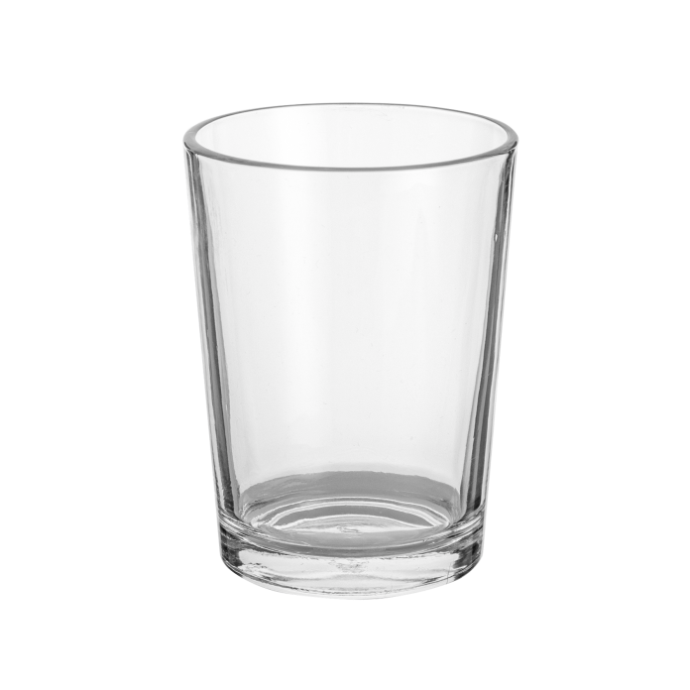

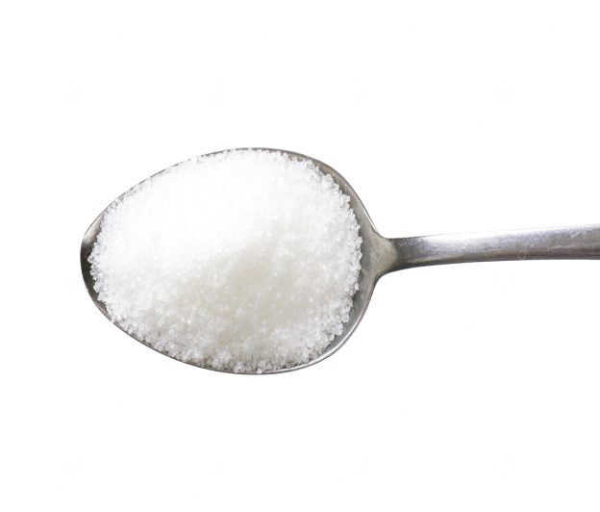

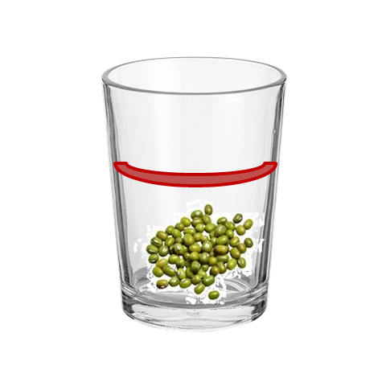
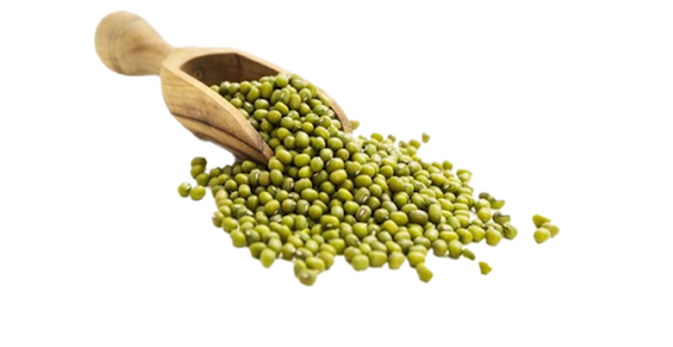

Đường
Nước
Tan
Đỗ xanh
Nước
Không Tan

Slide 4
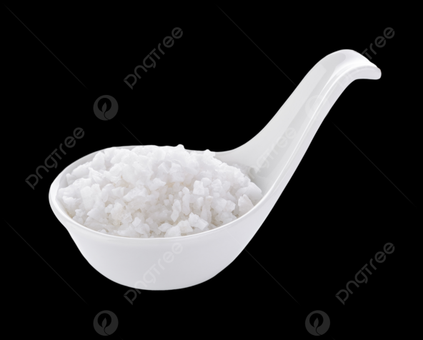

Muối
Nước
Tan
Dầu ăn
Không Tan
Nước

Slide 5
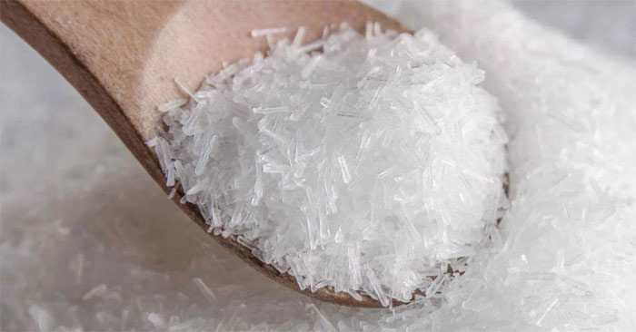
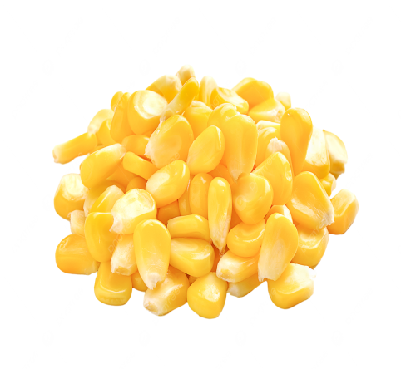
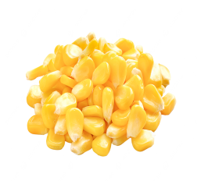
Mì chính
Nước
Tan
Hạt ngô
Nước
Không Tan

Slide 6

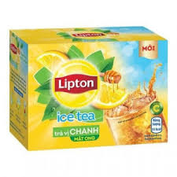

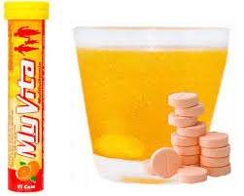
Mở rộng
Một sô Chất tan trong nước

Slide 7
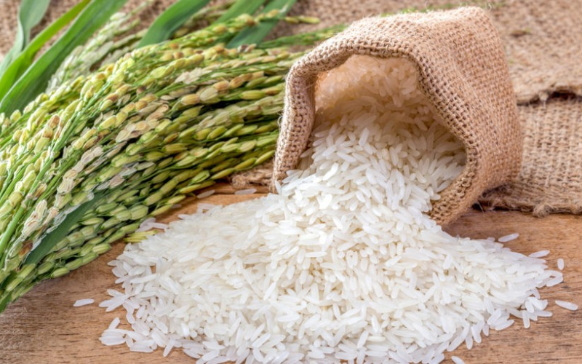
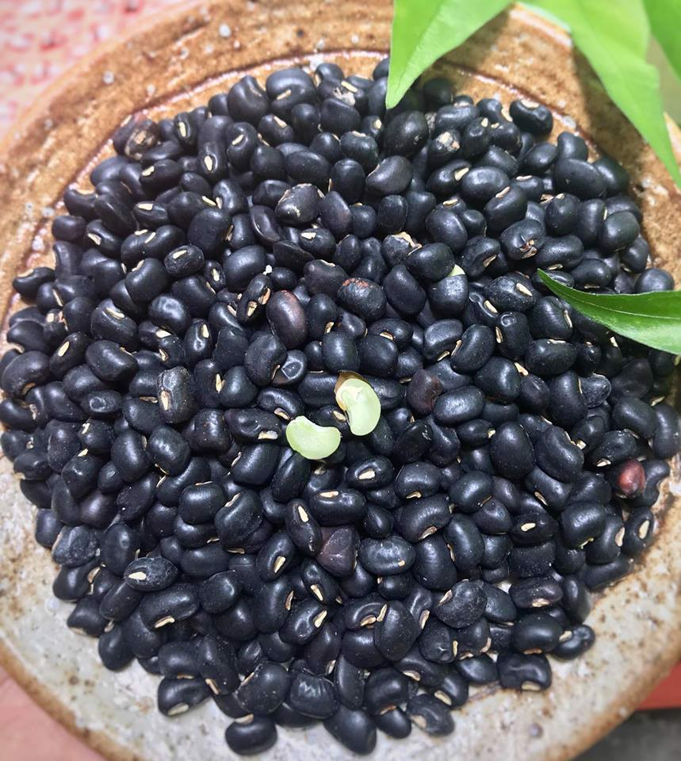
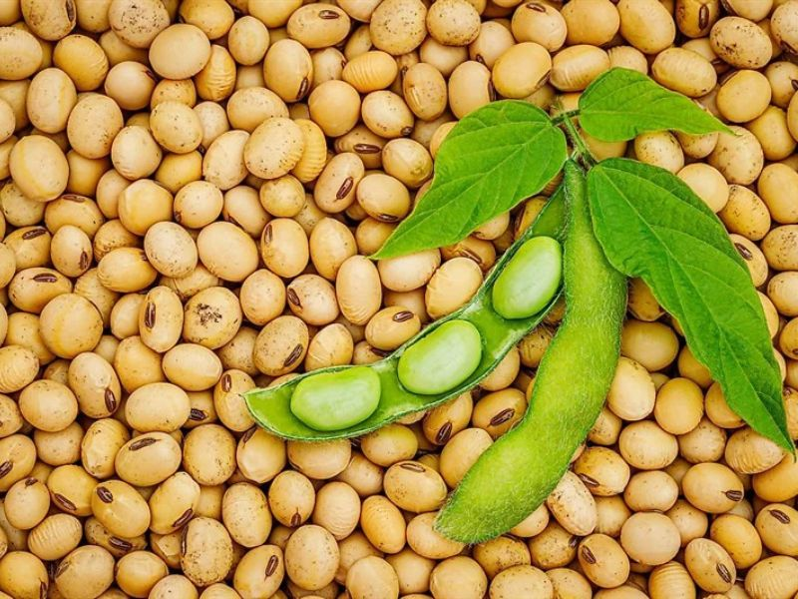
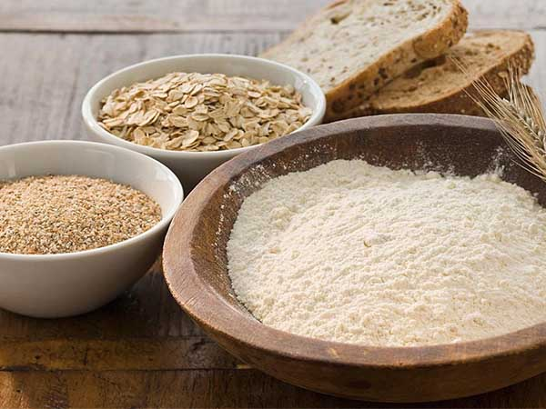
Một số chất không tan trong nước

Slide 8
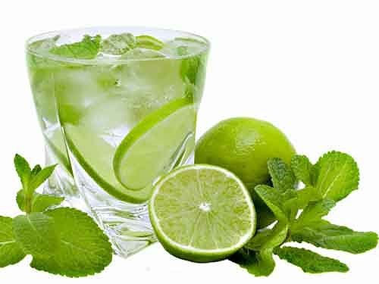
Hoạt động trải nghiệm
Vắt nước chanh

Slide 9



